Slide 1
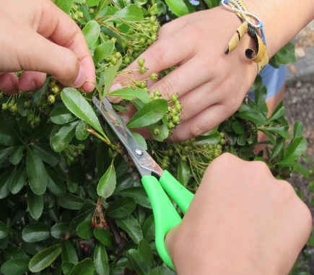
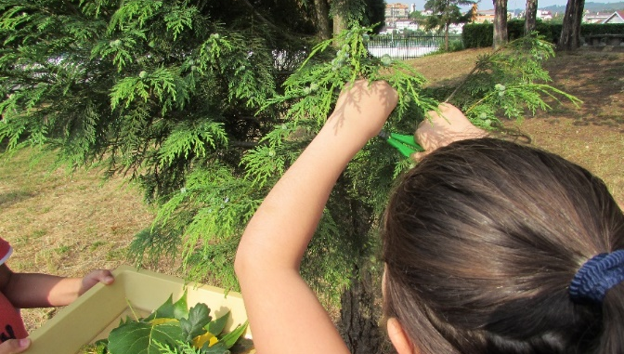
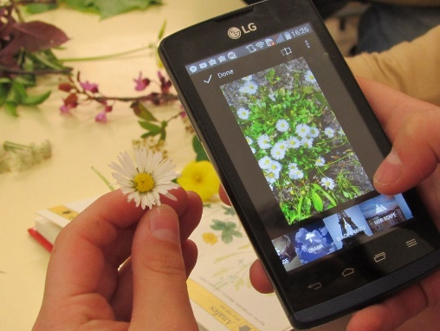
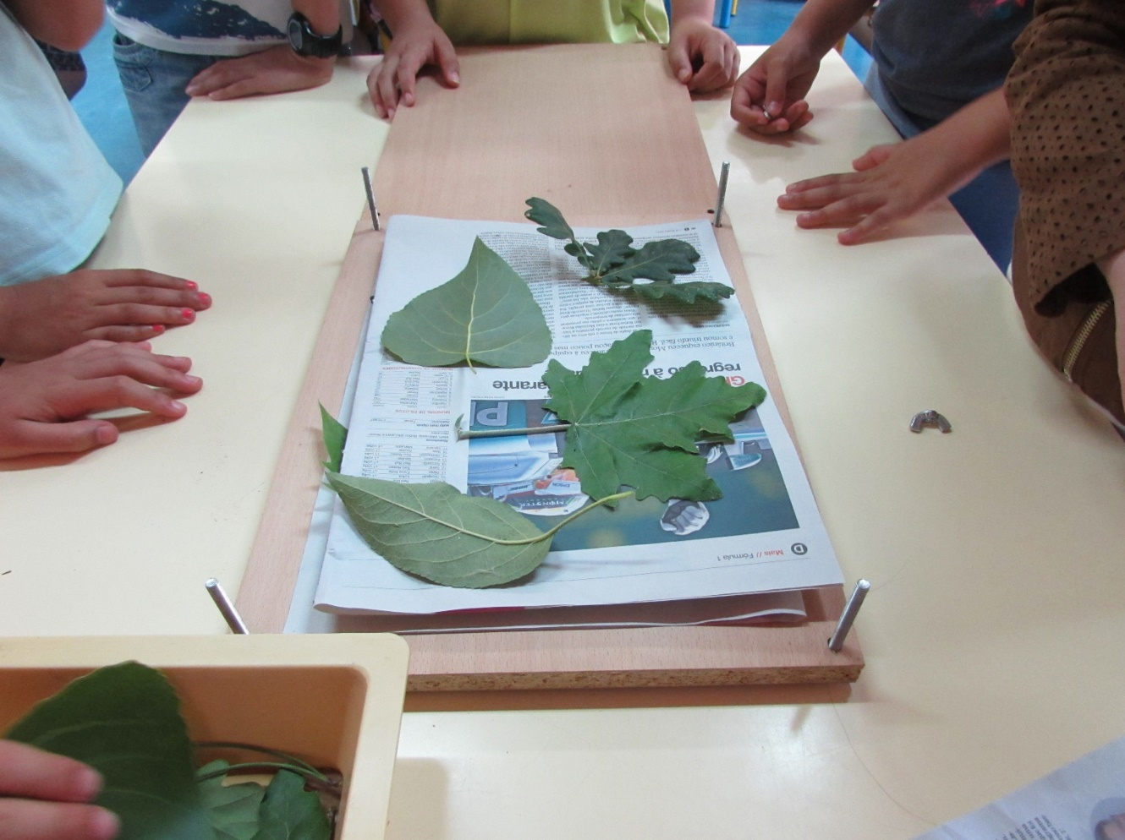
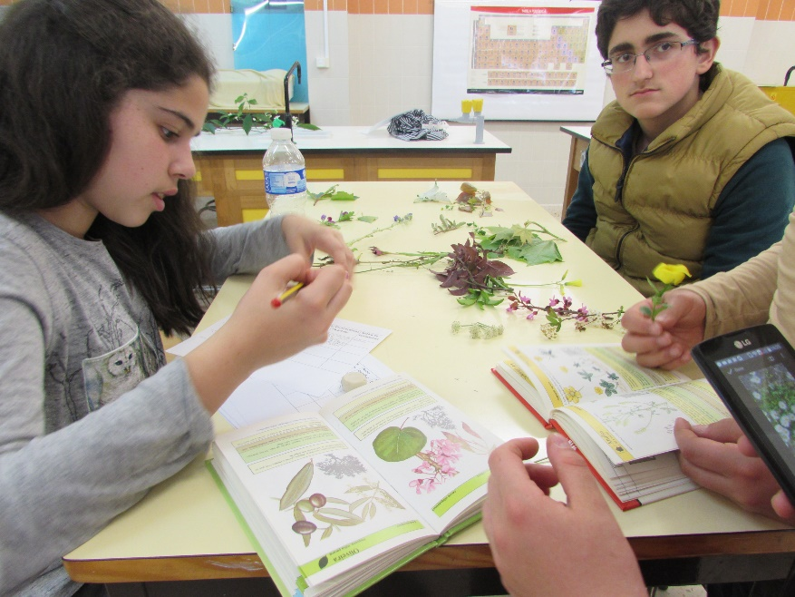
Herbários – Recolha, Identificação e Secagem
V. N. Poiares 2015/16

Slide 2
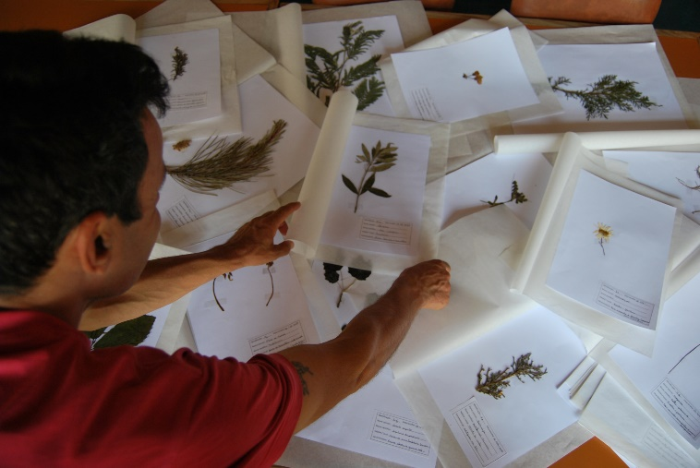
“Herbarium Autóctones” – Clube de Ciências Experimentais 5º e 6º ano – Prof. Guilherme Féteira
V. N. Poiares 2015/16

Slide 3
“Herbarium Herbáceas e Arbustos” – Ciências da Natureza 5º ano – Prof. Luísa Barreto e Manuela Vila Nova
V. N. Poiares 2015/16

Slide 4
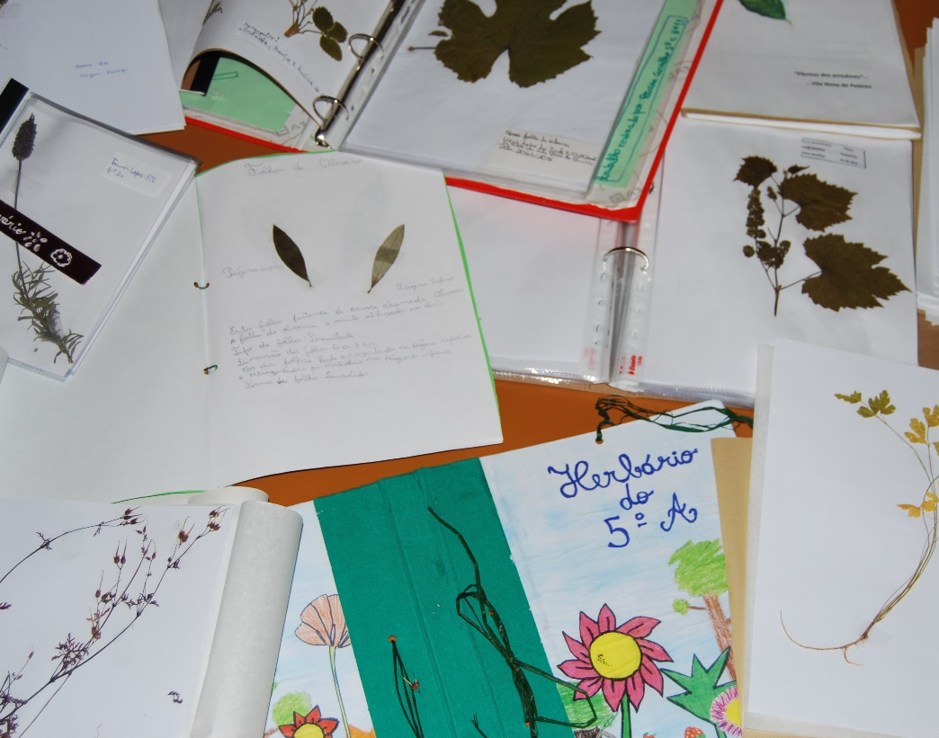
“Herbarium Herbáceas e Arbustos” – Ciências da Natureza 5º ano – Prof. Luísa Barreto e Manuela Vila Nova
V. N. Poiares 2015/16

